Slide 1
XIN CHÀO CÁC EM!
CHÀO MỪNG CÁC EM ĐẾN VỚI
BÀI HỌC NGÀY HÔM NAY!

Slide 2


KHỞI ĐỘNG
Em hãy cho biết các thiết bị điện và một số thông số kĩ thuật của mạng điện hạ áp trong sinh hoạt.
Các thiết bị điện của mạng điện hạ áp dùng trong sinh hoạt | Máy biến áp, tủ điện phân phối tổng, tủ điện phân phối nhánh, tủ điện phân phối sinh hoạt cộng đồng, tủ điện nhánh cụm dân cư; đường dây (cáp) ba pha.
Thông số kĩ thuật của mạng điện | Công suất tiêu thụ, điện áp định mức, tần số điện áp, mức dao động cho phép của điện áp và tần số.

Slide 3

BÀI 7:
MẠNG ĐIỆN HẠ ÁP
DÙNG TRONG
SINH HOẠT

Slide 4
NỘI DUNG BÀI HỌC
I
Khái niệm mạng điện hạ áp dùng trong sinh hoạt
II
Sơ đồ mạng điện hạ áp dùng trong sinh hoạt
Các thông số kĩ thuật của mạng điện hạ áp dùng trong sinh hoạt
III

Slide 5

PHẦN I. KHÁI NIỆM MẠNG ĐIỆN HẠ ÁP
DÙNG TRONG SINH HOẠT

Slide 6


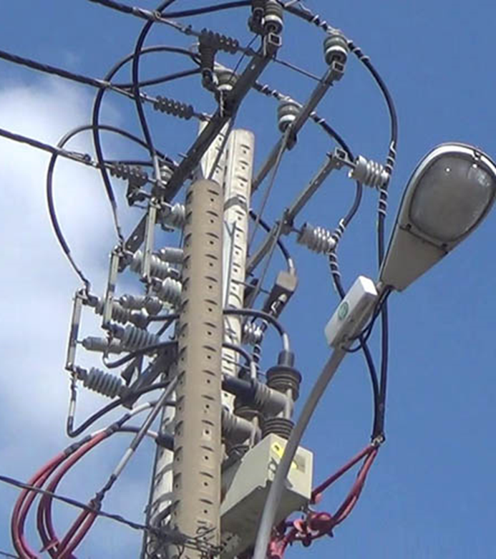
Đọc thông tin và trả lời câu hỏi: Mạng điện hạ áp dùng trong sinh hoạt có đặc điểm gì và được cấp từ đâu?
Mạng điện hạ áp dùng trong sinh hoạt là mạng điện ba pha bốn dây có điện áp 380/220 V.
Tải điện của mạng điện sinh hoạt thường phân bố rải rác, có những tải điện ở xa máy biến áp, đặc biệt ở nông thôn, miền núi, hải đảo.

Slide 7

PHÂN LOẠI
Tải điện sinh hoạt cộng đồng, thông thường là tải ba pha có công suất khá lớn.
Tải điện sinh hoạt gia đình, thông thường là tải một pha có công suất nhỏ.

Slide 8
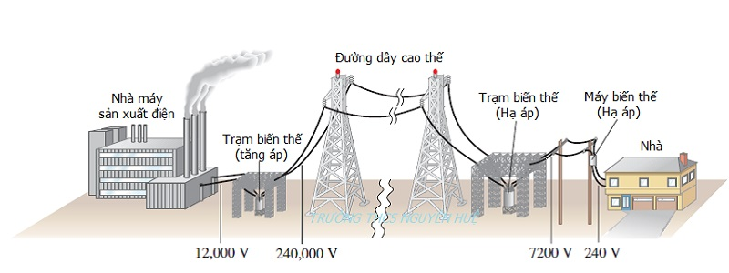
Quá trình truyền tải điện năng từ các nhà máy điện đến các hộ gia đình

Slide 9
PHẦN II. SƠ ĐỒ MẠNG ĐIỆN HẠ ÁP DÙNG TRONG SINH HOẠT

Slide 10

Nghiên cứu SGK và trả lời câu hỏi: Sơ đồ mạng điện hạ áp dùng trong sinh hoạt phụ thuộc vào những đại lượng nào?
Các đại lượng phụ thuộc
Công suất của tải điện sinh hoạt cộng đồng
công suất của tải điện gia đình
Số dân

Slide 11
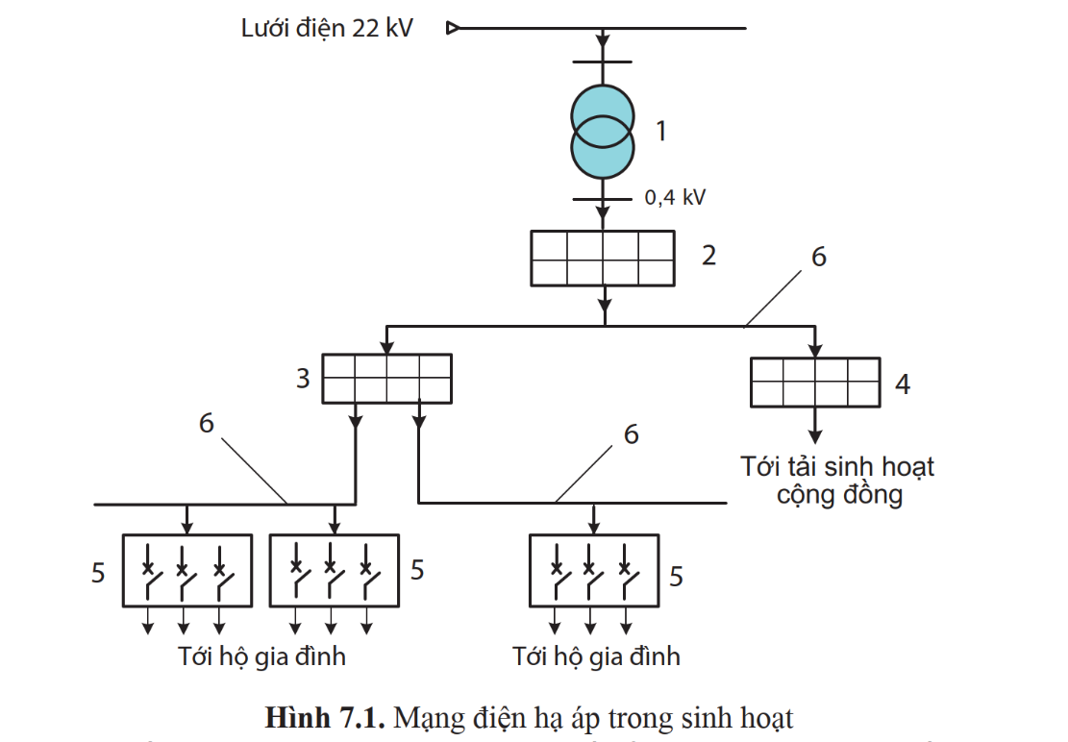
Ví dụ:
Hình 7.1. Mạng điện hạ áp trong sinh hoạt
1. Máy biến áp 22/0,4 kV; 2. Tủ điện phân phối tổng; 3. Tủ điện phân phối nhánh; 4. Tủ phân phối sinh hoạt cộng đồng; 5. Tủ điện nhánh cụm dân cư; 6. Đường dây (cáp) ba pha.

Slide 12

Quan sát Hình 7.1, trình bày sơ đồ và hoạt động của mạng điện hạ áp dùng trong sinh hoạt.
Hình 7.1. Mạng điện hạ áp trong sinh hoạt
1. Máy biến áp 22/0,4 kV; 2. Tủ điện phân phối tổng; 3. Tủ điện phân phối nhánh; 4. Tủ phân phối sinh hoạt cộng đồng; 5. Tủ điện nhánh cụm dân cư; 6. Đường dây (cáp) ba pha.

Slide 13
Điện áp 22kV
Điện áp
0,4 kV
Điện năng
từ lưới phân khối
Trạm biến áp
Tủ điện
phân khối tổng
Từ tủ điện phân phối tổng, qua hệ thống dây cáp ba pha điện năng được đưa tới các tủ điện phân phối nhánh và tủ điện phân phối sinh hoạt cộng đồng.

Slide 14
Từ tủ điện phân phối nhánh, điện năng được đưa đến đường dây hoặc cáp điện 3 pha cung cấp cho các tủ điện nhánh cụm dân cư khu vực hoặc tủ điện tầng trong các tòa nhà cao tầng.
Từ tủ điện nhánh cụm dân cư, điện năng sẽ được cung cấp tới từng hộ gia đình.
Tủ phân phối sinh hoạt cộng đồng cung cấp điện năng cho các thiết bị dùng cho sinh hoạt chung.

Slide 15
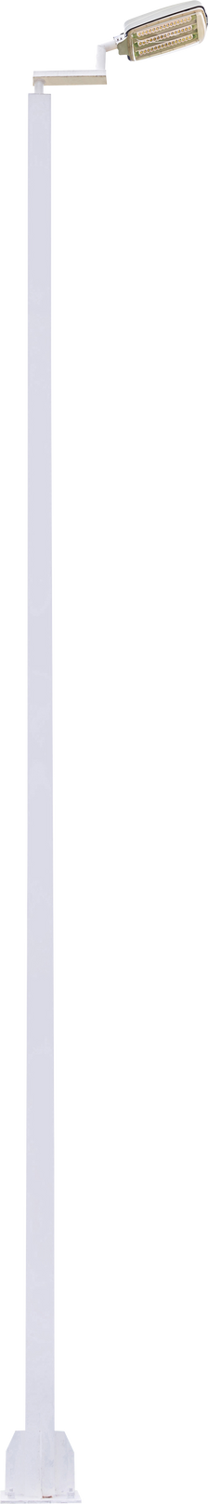
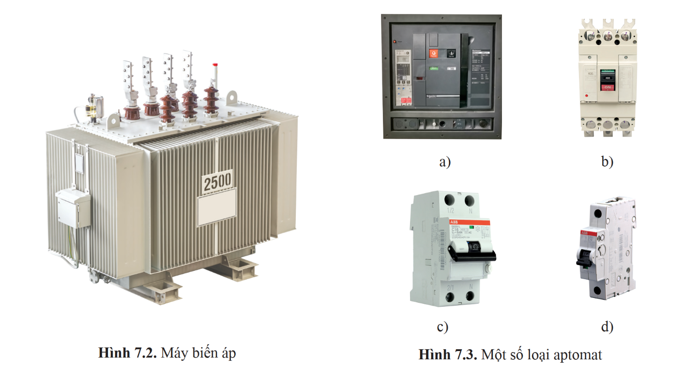


Slide 16
PHẦN III. CÁC THÔNG SỐ KĨ THUẬT CỦA MẠNG ĐIỆN HẠ ÁP
DÙNG TRONG SINH HOẠT

Slide 17

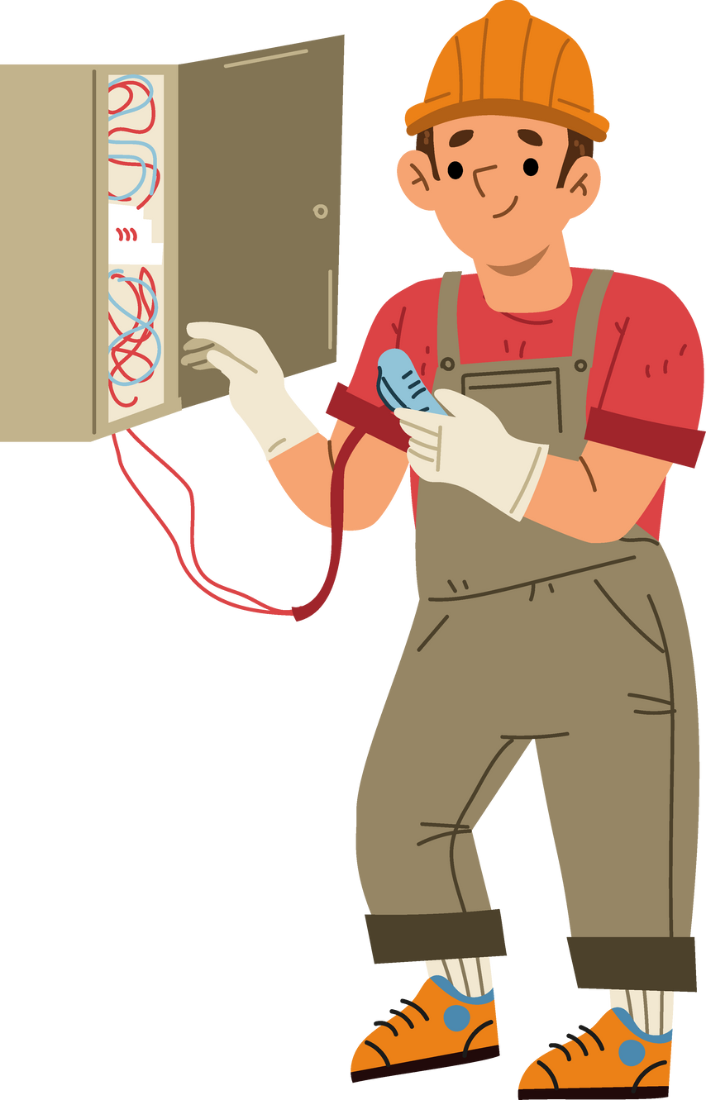
1. Công suất của mạng điện (kW)
Nghiên cứu SGK và trả lời nội dung Câu hỏi (SGK – tr35): Trình bày thông số kĩ thuật của mạng điện hạ áp dùng trong sinh hoạt.
Công suất tiêu thụ của tải điện trong mạng điện hạ áp dùng trong sinh hoạt của cụm dân cư thường từ 50 kW đến 2 500 kW.

Slide 18

EM CÓ BIẾT
Các quốc gia trên thế giới có tiêu chuẩn khác nhau về điện áp định mức và tần số định mức của lưới điện sinh hoạt. Ví dụ: các nước châu Âu như Đức, Pháp, ... có tiêu chuẩn giống Việt Nam (380/220 V, 50 Hz); các nước Mỹ, Canada có tiêu chuẩn là 220/120 V, 60 Hz ;...

Slide 19
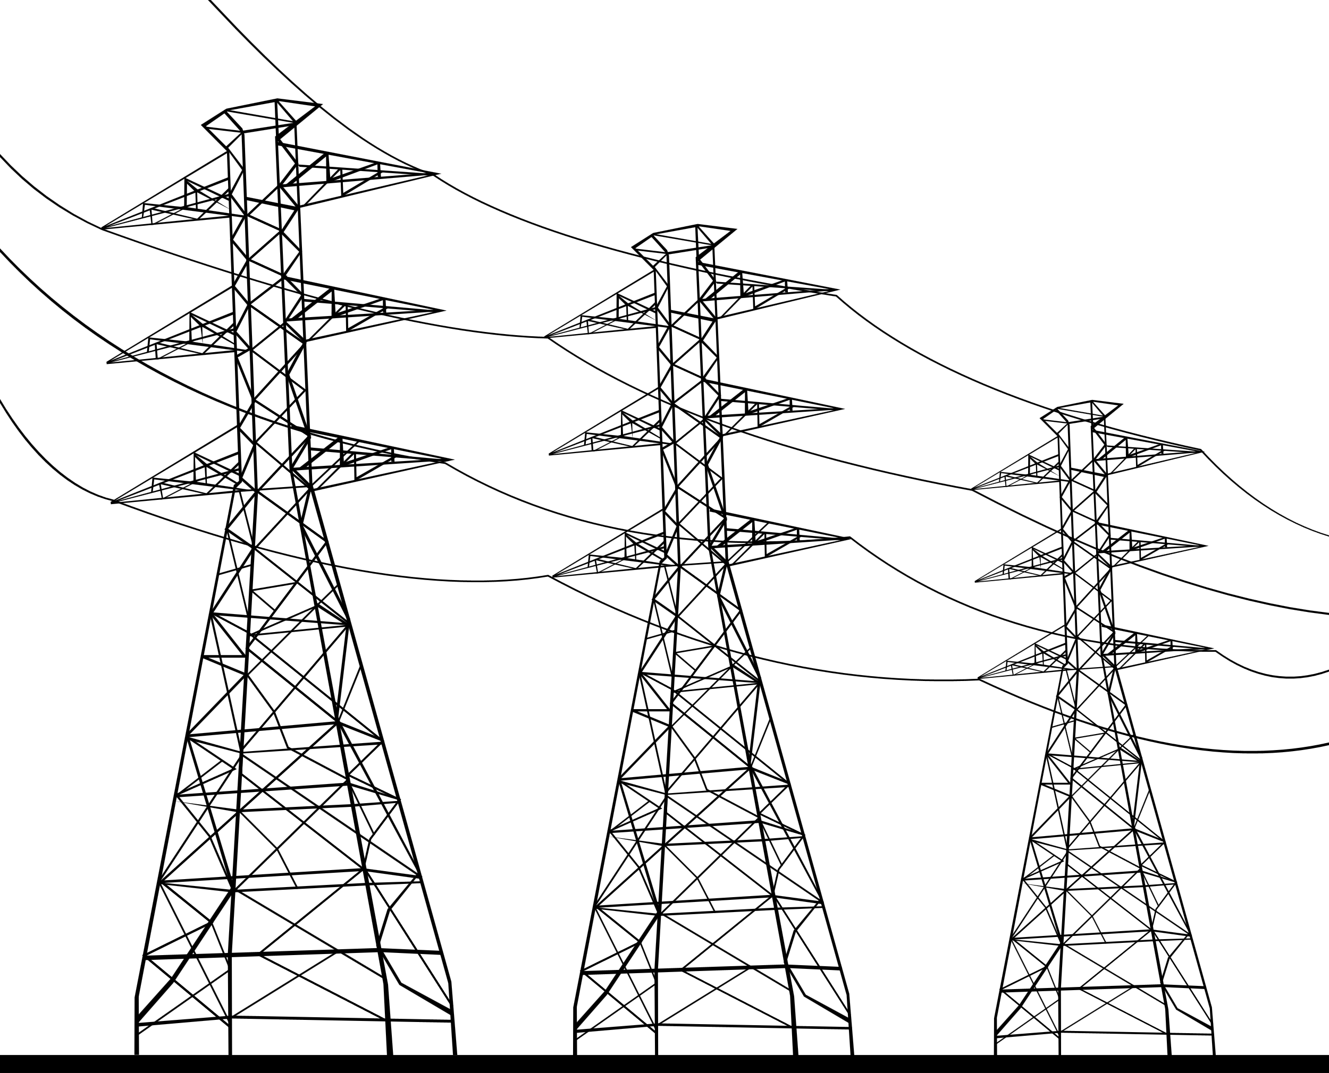
2. Điện áp định mức của mạng điện (V)
Mạng điện hạ áp dùng trong sinh hoạt là mạng điện ba pha bốn dây gồm ba dây pha và một dây trung tính.
Điện áp dây định mức là 380 V, điện áp pha định mức là 220 V.
3. Tần số điện áp của mạng diện (Hz)
Tần số điện áp của mạng điện hạ áp là tần số của lưới điện quốc gia, có giá trị là 50 Hz.
4. Mức dao động cho phép của điện áp và tần số (%)
Dao động cho phép đối với điện áp và tần số là ± 5% giá trị định mức.

Slide 20
LUYỆN TẬP
Câu 1: Tần số điện lưới dùng trong sinh hoạt là bao nhiêu?
A. 50 Hz.
A. 50 Hz.
B. 220 Hz.
C. 100 Hz.
D. 75 Hz.

Slide 21
Câu 2: Mạng điện hạ áp dùng trong sinh hoạt không bao gồm bộ phận nào?
A. Trạm biến áp.
B. Dây cáp dẫn điện.
C. Tủ điện phân phối.
D. Nhà máy điện.
D. Nhà máy điện.

Slide 22
Câu 3: Phát biểu nào sau đây sai?
A. Tủ phân phối nhận điện từ trạm biến áp để phân chia tới các tủ động lực, tủ chiếu sáng của các phân xưởng.
B. Tủ động lực nhận điện từ tủ phân phối cung cấp cho tủ chiếu sáng.
B. Tủ động lực nhận điện từ tủ phân phối cung cấp cho tủ chiếu sáng.
C. Tủ chiếu sáng nhận điện từ tủ phân phối cung cấp cho mạch chiếu sáng của các phân xưởng.
D. Trạm biến áp cấp điện cho cơ sở sản xuất.

Slide 23
Câu 4: Tủ điện phân phối tổng được đặt ở đâu?
A. Trạm biến áp.
A. Trạm biến áp.
B. Khu dân cư.
C. Hộ gia đình.
D. Cộng đồng.

Slide 24
Câu 5: Công suất của lưới điện dùng trong sinh hoạt là
A. từ 50 kW đến 2500 kW.
A. từ 50 kW đến 2500 kW.
B. từ 220 kW đến 380 kW.
C. từ 50 W đến 50 kW.
D. từ 2500 kW đến 3500 kW.

Slide 25
Câu 6: Trong thực tế, người ta đóng điện cho xưởng sản xuất lần lượt từ xưởng sản xuất lần lượt từ nguồn đến tải, tức là từ tủ điện phân phối tổng, tủ điện phân phối nhánh, tủ điện động lực và tủ điện chiếu sáng. Tại sao quy trình cắt điện lại được thực hiện theo chiều ngược lại?
A. Để thuận tiện trong quá trình sử dụng.
B. Để đảm bảo an toàn điện, giảm rủi ro chập điện.
B. Để đảm bảo an toàn điện, giảm rủi ro chập điện.
C. Để tránh hiện tượng bị quá tải điện.
D. Để tránh bị đứt dây cáp điện.

Slide 26
Câu 7: Nơi tiêu thụ của mạng điện dùng trong sinh hoạt là
A. tủ điện phân phối tổng.
B. hộ gia đình.
B. hộ gia đình.
C. đường dây trục chính.
D. máy biến áp.

Slide 27

CÂU HỎI ĐÚNG – SAI
Câu 1: Mạng điện sản xuất quy mô nhỏ là mạng cung cấp điện cho một cơ sở sản xuất có công suất tiêu thụ chỉ từ vài chục tới vài trăm kilowatt. Nhận định nào sau đây đúng khi nói về mạng điện sản xuất quy mô nhỏ
a. Điện áp cấp cho mạng điện sản xuất quy mô nhỏ thông thường là điện cao áp ba pha
b. Tải điện của mạng điện sản xuất quy mô nhỏ thường phân bố tập trung và được chia làm hai loại: tải động lực của các phân xưởng sản xuất và tải chiếu sáng của các phân xưởng sản xuất

Slide 28

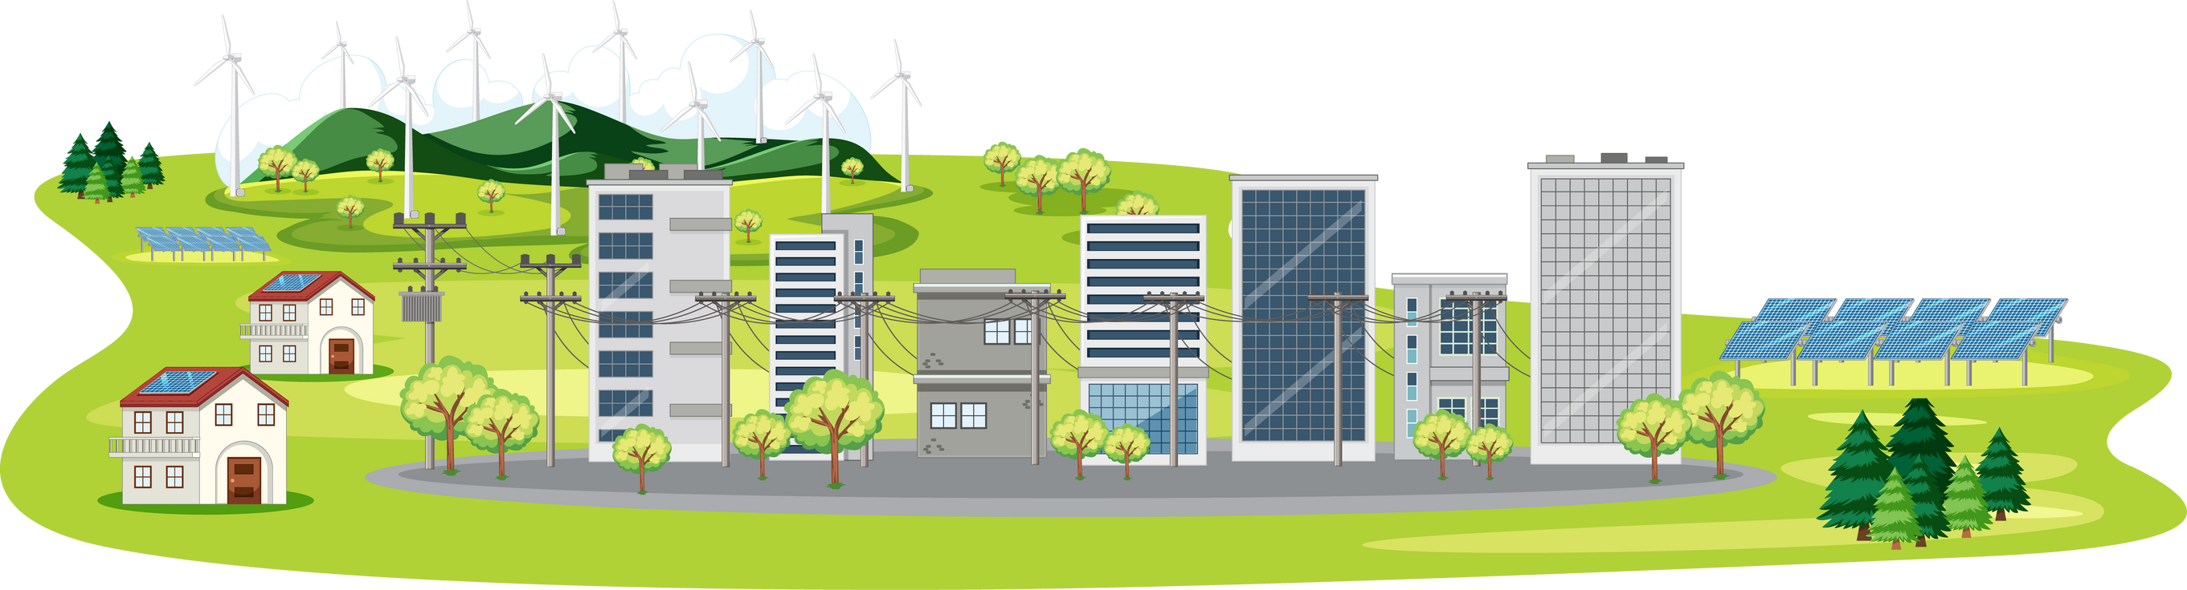
c. Trong cấu trúc mạng điện sản xuất quy mô nhỏ, tủ điện phân phối nhánh có vai trò nhận điện năng từ phía hạ áp của máy biến áp để cung cấp cho các tải tiêu thụ điện
d. Trong tủ điện phân phối tổng thường có các thiết bị đo lường và hiển thị dòng điện, điện áp, điện năng tiêu thụ; các đèn tín hiệu, các bộ chuyển mạch,…

Slide 29

Nhiệm vụ: Vẽ sơ đồ mạng điện hạ áp cấp điện cho một chung cư gồm: một máy biến áp 22/0,4 kV, một tủ điện phân phối tổng, hai tủ điện phân phối nhánh, một tủ điện phân phối cấp cho sinh hoạt cộng đồng. Mỗi tủ điện phân phối nhánh cấp cho một mạch đường dây ba pha riêng.

Slide 30
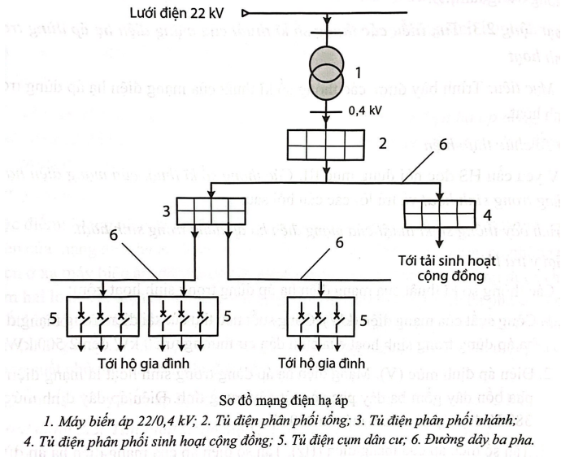

Gợi ý

Slide 31

VẬN DỤNG
Nhiệm vụ: Tìm hiểu cấu trúc lưới điện hạ áp cung cấp điện cho khu phố hoặc thôn, xã nơi gia đình em đang sinh sống.

Slide 32
HƯỚNG DẪN VỀ NHÀ
Xem lại kiến thức đã học ở Bài 7.
Hãy hoàn thành nội dung Vận dụng.
Xem trước nội dung Ôn tập chủ đề 1 và chủ đề 2.

Slide 33
CẢM ƠN CÁC EM ĐÃ CHÚ Ý LẮNG NGHE BÀI GIẢNG!

